Slide 1
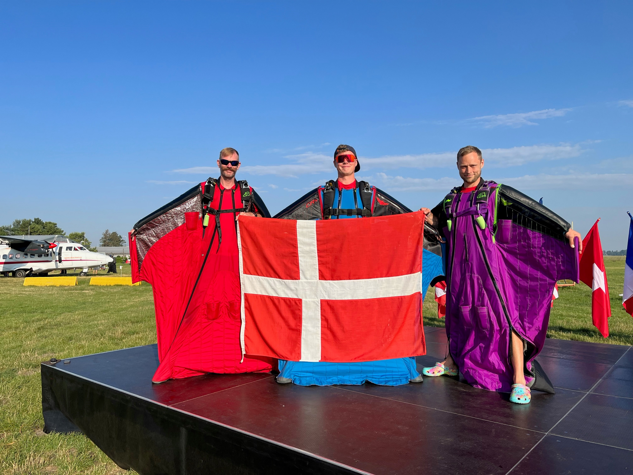
DFU’s Repræsentantskabsmøde 2024
Middelfart – 16. marts 2024

Slide 2
Dagsorden for DFU's rep.møde 2024
Dagsorden for repræsentantskabsmødet d. 16. marts 2024
1. Valg af dirigent
2. Aflæggelse af beretning fra formand
3. Fremlæggelse og godkendelse af regnskab
4. Behandling af indkomne forslag
5. Fremlæggelse af budget, og godkendelse af kontingentets størrelse
6. Valg af formand (Ordinær valg i lige år)
7. Valg af næstformand (Ulige år) – ekstraordinær på valg i 2024, se nedenfor
8. Valg af økonomiansvarlig (Ulige år)
9. Valg af teknisk sekretær (Ordinær valg i lige år)
10. Valg af øvrige bestyrelsesmedlemmer - bestyrelsesmedlem med primært ansvar for elite (Ulige år)
10. Valg af øvrige bestyrelsesmedlemmer - bestyrelsesmedlem med primært ansvar for bredde (Ordinær valg i lige år)
11. Valg af første og anden suppleant til bestyrelsen.
12. Valg af ordensudvalgsmedlem og suppleant.
13. Valg af to revisorer og to revisorsuppleanter.
14. Eventuelt.

Slide 3
Dagsorden for DFU's rep.møde 2024
Dagsorden for repræsentantskabsmødet d. 16. marts 2024
1. Valg af dirigent
2. Aflæggelse af beretning fra formand
3. Fremlæggelse og godkendelse af regnskab
4. Behandling af indkomne forslag
5. Fremlæggelse af budget, og godkendelse af kontingentets størrelse
6. Valg af formand (Ordinær valg i lige år)
7. Valg af næstformand (Ulige år) – ekstraordinær på valg i 2024, se nedenfor
8. Valg af økonomiansvarlig (Ulige år)
9. Valg af teknisk sekretær (Ordinær valg i lige år)
10. Valg af øvrige bestyrelsesmedlemmer - bestyrelsesmedlem med primært ansvar for elite (Ulige år)
10. Valg af øvrige bestyrelsesmedlemmer - bestyrelsesmedlem med primært ansvar for bredde (Ordinær valg i lige år)
11. Valg af første og anden suppleant til bestyrelsen.
12. Valg af ordensudvalgsmedlem og suppleant.
13. Valg af to revisorer og to revisorsuppleanter.
14. Eventuelt.

Slide 4
Dagsorden for DFU's rep.møde 2024
Dagsorden for repræsentantskabsmødet d. 16. marts 2024
1. Valg af dirigent
2. Aflæggelse af beretning fra formand
3. Fremlæggelse og godkendelse af regnskab
4. Behandling af indkomne forslag
5. Fremlæggelse af budget, og godkendelse af kontingentets størrelse
6. Valg af formand (Ordinær valg i lige år)
7. Valg af næstformand (Ulige år) – ekstraordinær på valg i 2024, se nedenfor
8. Valg af økonomiansvarlig (Ulige år)
9. Valg af teknisk sekretær (Ordinær valg i lige år)
10. Valg af øvrige bestyrelsesmedlemmer - bestyrelsesmedlem med primært ansvar for elite (Ulige år)
10. Valg af øvrige bestyrelsesmedlemmer - bestyrelsesmedlem med primært ansvar for bredde (Ordinær valg i lige år)
11. Valg af første og anden suppleant til bestyrelsen.
12. Valg af ordensudvalgsmedlem og suppleant.
13. Valg af to revisorer og to revisorsuppleanter.
14. Eventuelt.

Slide 5
Dagsorden for DFU's rep.møde 2024
Dagsorden for repræsentantskabsmødet d. 16. marts 2024
1. Valg af dirigent
2. Aflæggelse af beretning fra formand
3. Fremlæggelse og godkendelse af regnskab
4. Behandling af indkomne forslag
5. Fremlæggelse af budget, og godkendelse af kontingentets størrelse
6. Valg af formand (Ordinær valg i lige år)
7. Valg af næstformand (Ulige år) – ekstraordinær på valg i 2024, se nedenfor
8. Valg af økonomiansvarlig (Ulige år)
9. Valg af teknisk sekretær (Ordinær valg i lige år)
10. Valg af øvrige bestyrelsesmedlemmer - bestyrelsesmedlem med primært ansvar for elite (Ulige år)
10. Valg af øvrige bestyrelsesmedlemmer - bestyrelsesmedlem med primært ansvar for bredde (Ordinær valg i lige år)
11. Valg af første og anden suppleant til bestyrelsen.
12. Valg af ordensudvalgsmedlem og suppleant.
13. Valg af to revisorer og to revisorsuppleanter.
14. Eventuelt.

Slide 6
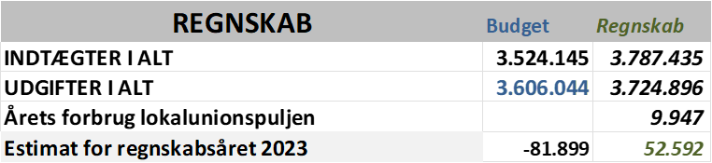
Regnskab 2023 - samlet

Slide 7
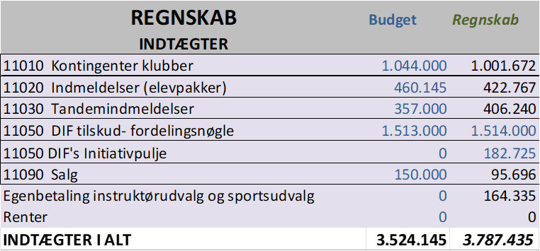
Regnskab 2023 - indtægter

Slide 8
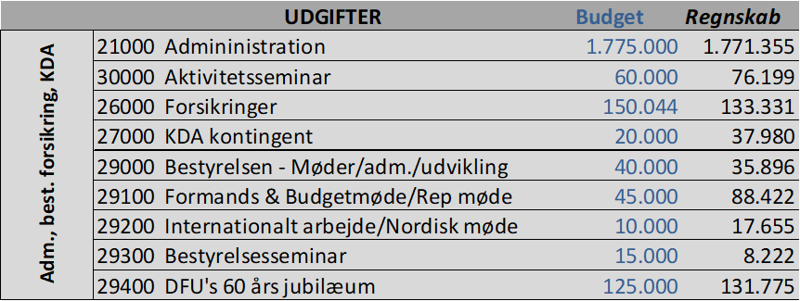
Regnskab 2023 - udgifter

Slide 9
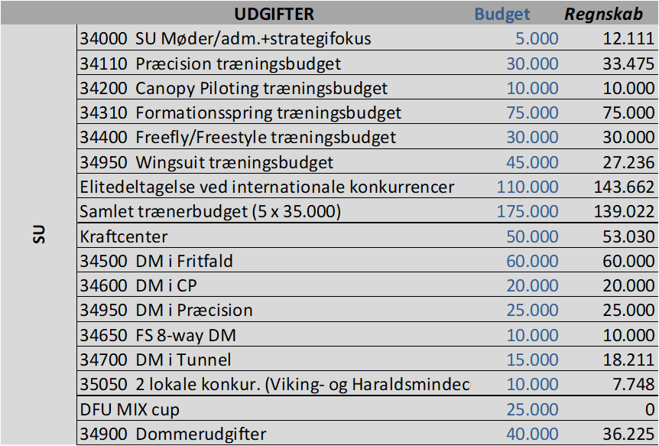
Regnskab 2023 - udgifter

Slide 10
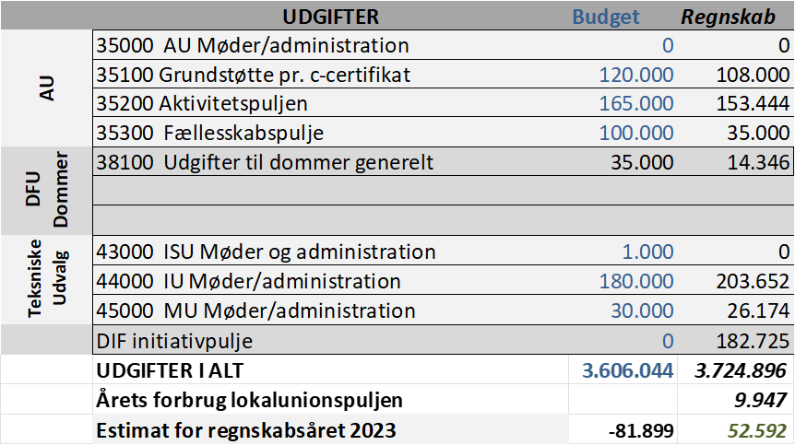
Regnskab 2023 - udgifter

Slide 11
Dagsorden for DFU's rep.møde 2024
Dagsorden for repræsentantskabsmødet d. 16. marts 2024
1. Valg af dirigent
2. Aflæggelse af beretning fra formand
3. Fremlæggelse og godkendelse af regnskab
4. Behandling af indkomne forslag
5. Fremlæggelse af budget, og godkendelse af kontingentets størrelse
6. Valg af formand (Ordinær valg i lige år)
7. Valg af næstformand (Ulige år) – ekstraordinær på valg i 2024, se nedenfor
8. Valg af økonomiansvarlig (Ulige år)
9. Valg af teknisk sekretær (Ordinær valg i lige år)
10. Valg af øvrige bestyrelsesmedlemmer - bestyrelsesmedlem med primært ansvar for elite (Ulige år)
10. Valg af øvrige bestyrelsesmedlemmer - bestyrelsesmedlem med primært ansvar for bredde (Ordinær valg i lige år)
11. Valg af første og anden suppleant til bestyrelsen.
12. Valg af ordensudvalgsmedlem og suppleant.
13. Valg af to revisorer og to revisorsuppleanter.
14. Eventuelt.

Slide 12
Forslag til vedtægtsændring stillet af DFU’s bestyrelse
DFU’s bestyrelse er, som et led i sager der har været håndteret i 2023, blandt andet blevet anbefalet af Trafik, Bygge- og Boligstyrelsen at gennemgå og evt. opdatere unionens bødetakster, så de afspejler samfundets andre bødeforlæg. Derfor har bestyrelsen ladet sig inspirere af færdselsloven, og foreslår denne vedtægtsændring til DFU’s repræsentantskabsmøde 2024. I den forbindelse og for at udvise god ledelsesskik, så vil alle bøder, tildelt af bestyrelsen, fremadrettet kunne indbringes for DFU’s Ordensudvalg. Derudover så ønsker bestyrelsen at tilføje et afsnit til §12 stk. 1 – afsnit 4, som giver bestyrelsen en yderligere sanktionsmulighed. I den forbindelse opdateres DFU’s samværspolitik, så denne politik også afspejler den tid, og de udfordringer vi løbende oplever. Politikken ses på DFU’s hjemmeside.
Uddrag fra DFU’s nuværende vedtægter af 18. marts 2023:
Bestemmelser vedrørende forseelser
§ 12
stk. 1 DFU's bestyrelse kan pålægge en organisation eller enkeltperson under DFU sanktioner for:
overtrædelse af love eller andre bestemmelser eller anvisninger givet af ansvarshavende ledere ved springvirksomhed,
usportslig adfærd,
grov uagtsomhed eller hensynsløshed under springvirksomhed, ved omgang med materiel eller ved ophold på springplads, der har medført fare for skade på andres eller eget liv, helbred eller materiel.
direkte skade eller modarbejdelse af DFU, overtrædelse af væsentlig lovgivning og vandelskrav, manglende efterlevelse af DFUs vedtægter, gældende politikker, eller andre retningslinjer.
stk. 2 Sanktionerne kan være:
tildeling af misbilligelse eller advarsel
idømmelse af bøde ikke over 1.500 kr. Idømmelse af bøde ikke over 10.000kr., hvilket sker ved bestyrelsens beslutning med fastsættelse af bødens størrelse under hensyntagen til forseelsens karakter og omfang samt i overensstemmelse med gældende retningslinjer.
pålæggelse af erstatningsansvar for forvoldt skade, herunder økonomisk tab…..
§ 14
stk. 1 Følgende af bestyrelsens afgørelser kan indbringes for ordensudvalget:
1. Bøde eller erstatningskrav. over 1.000 kr.
2. Udelukkelse af enkeltpersoner længere end 3 måneder.
3. Inddragelse af certifikater eller rettigheder længere end 3 måneder.

Slide 13
Dagsorden for DFU's rep.møde 2024
Dagsorden for repræsentantskabsmødet d. 16. marts 2024
1. Valg af dirigent
2. Aflæggelse af beretning fra formand
3. Fremlæggelse og godkendelse af regnskab
4. Behandling af indkomne forslag
5. Fremlæggelse af budget, og godkendelse af kontingentets størrelse
6. Valg af formand (Ordinær valg i lige år)
7. Valg af næstformand (Ulige år) – ekstraordinær på valg i 2024, se nedenfor
8. Valg af økonomiansvarlig (Ulige år)
9. Valg af teknisk sekretær (Ordinær valg i lige år)
10. Valg af øvrige bestyrelsesmedlemmer - bestyrelsesmedlem med primært ansvar for elite (Ulige år)
10. Valg af øvrige bestyrelsesmedlemmer - bestyrelsesmedlem med primært ansvar for bredde (Ordinær valg i lige år)
11. Valg af første og anden suppleant til bestyrelsen.
12. Valg af ordensudvalgsmedlem og suppleant.
13. Valg af to revisorer og to revisorsuppleanter.
14. Eventuelt.

Slide 14
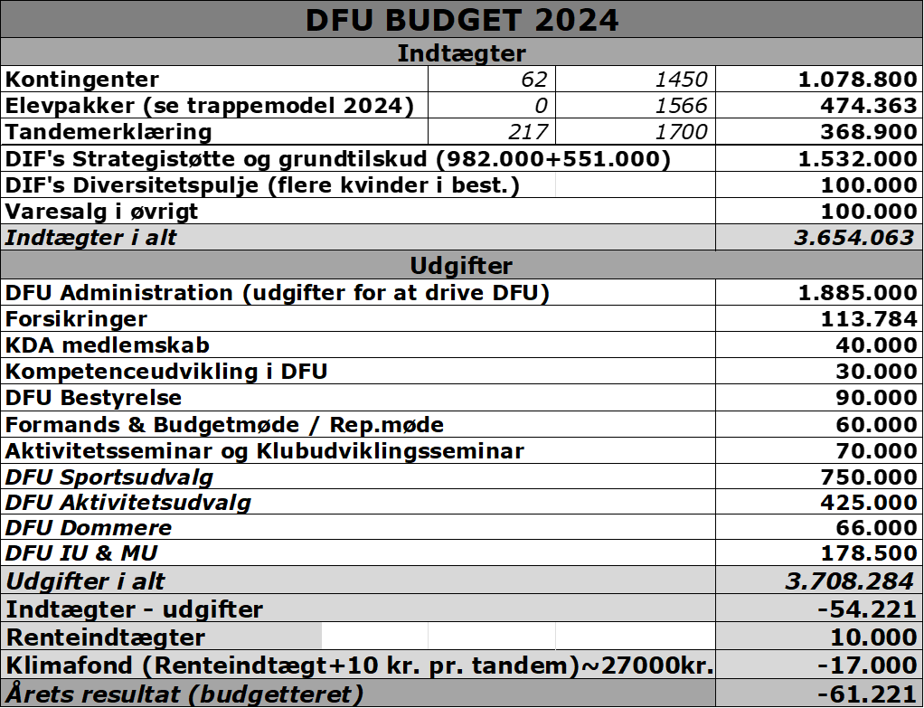
Budget 2024

Slide 15
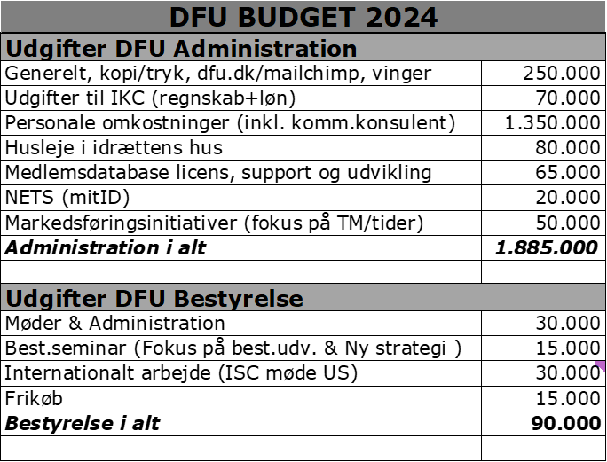
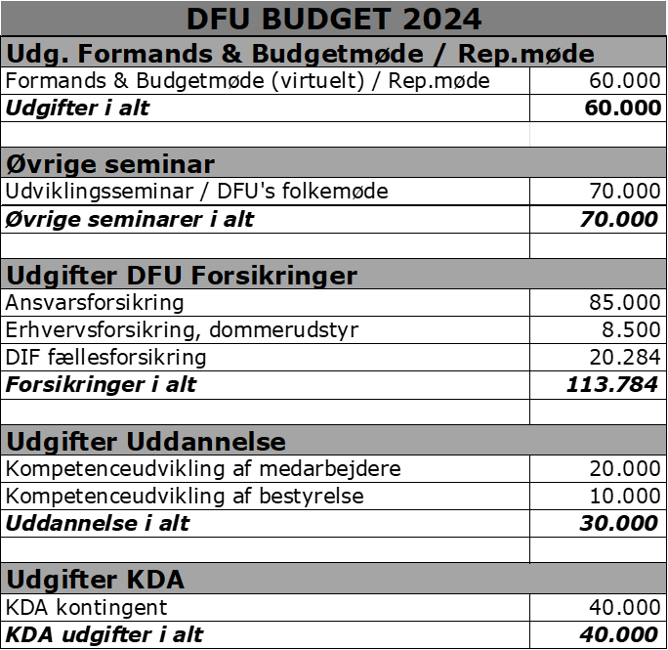
Bestyrelse og adm.

Slide 16
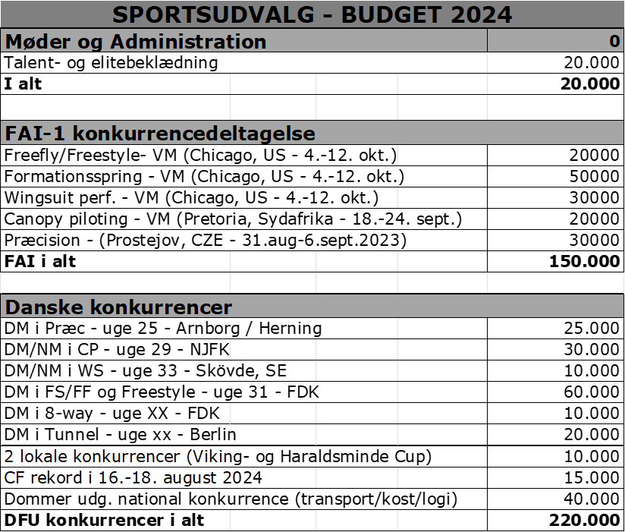
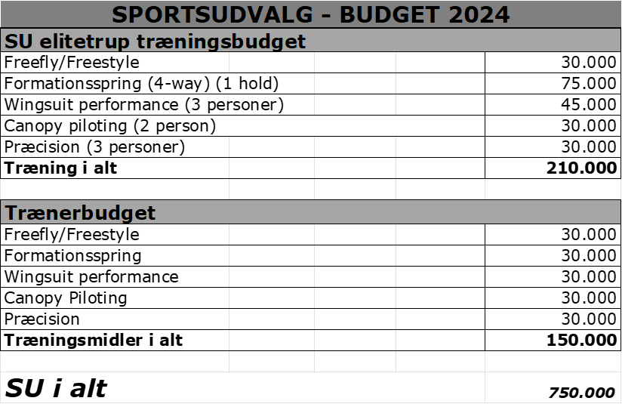
Sportsudvalg

Slide 17
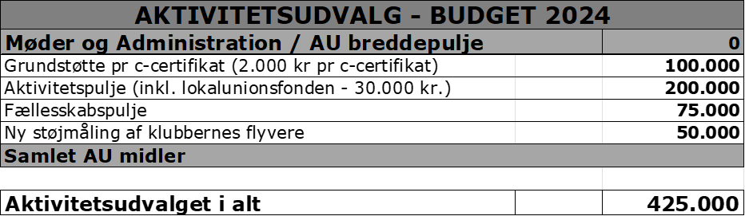
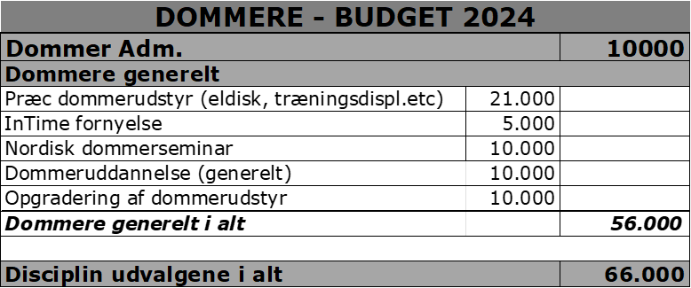
Bredde og dommer

Slide 18
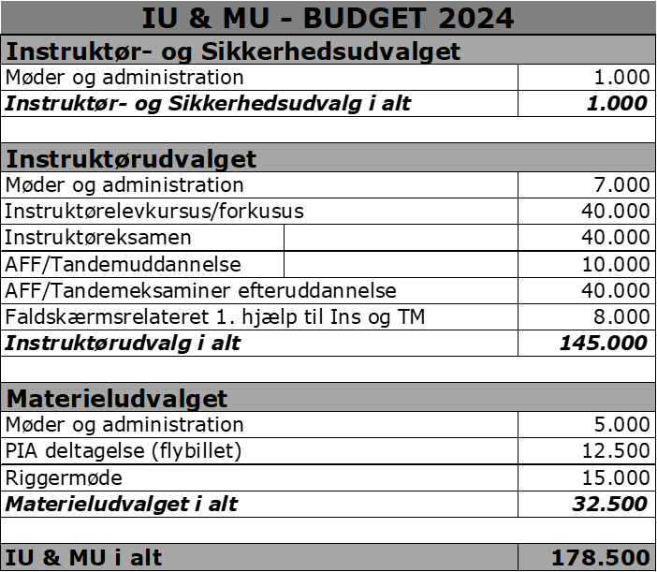
Tekniske udvalg

Slide 19
Godkendelse af kontingentet 2024
Bestyrelsen foreslår, at repræsentantskabet godkender at kontingentet
fastsættes til kr. 62,00 pr måned
- Hvilket er en stigning på kr. 2,00

Slide 20
Dagsorden for DFU's rep.møde 2024
Dagsorden for repræsentantskabsmødet d. 16. marts 2024
1. Valg af dirigent
2. Aflæggelse af beretning fra formand
3. Fremlæggelse og godkendelse af regnskab
4. Behandling af indkomne forslag
5. Fremlæggelse af budget, og godkendelse af kontingentets størrelse
6. Valg af formand (Ordinær valg i lige år) - Louise Staal-Thomsen ønsker genvalg
7. Valg af næstformand (Ulige år) – ekstraordinær på valg i 2024, se nedenfor
8. Valg af økonomiansvarlig (Ulige år)
9. Valg af teknisk sekretær (Ordinær valg i lige år)
10. Valg af øvrige bestyrelsesmedlemmer - bestyrelsesmedlem med primært ansvar for elite (Ulige år)
10. Valg af øvrige bestyrelsesmedlemmer - bestyrelsesmedlem med primært ansvar for bredde (Ordinær valg i lige år)
11. Valg af første og anden suppleant til bestyrelsen.
12. Valg af ordensudvalgsmedlem og suppleant.
13. Valg af to revisorer og to revisorsuppleanter.
14. Eventuelt.
Bestyrelsesudvikling er påbegyndt

Slide 21
Dagsorden for DFU's rep.møde 2024
Dagsorden for repræsentantskabsmødet d. 16. marts 2024
1. Valg af dirigent
2. Aflæggelse af beretning fra formand
3. Fremlæggelse og godkendelse af regnskab
4. Behandling af indkomne forslag
5. Fremlæggelse af budget, og godkendelse af kontingentets størrelse
6. Valg af formand (Ordinær valg i lige år)
7. Valg af næstformand (Ulige år) – Søren Due-Hansen, NJFK ønsker ekstraordinært at udtræde af bestyrelsen - bestyrelsen indstiller Rene Steen Hansen, ØFK til posten (1. årig periode)
8. Valg af økonomiansvarlig (Ulige år)
9. Valg af teknisk sekretær (Ordinær valg i lige år)
10. Valg af øvrige bestyrelsesmedlemmer - bestyrelsesmedlem med primært ansvar for elite (Ulige år)
10. Valg af øvrige bestyrelsesmedlemmer - bestyrelsesmedlem med primært ansvar for bredde (Ordinær valg i lige år)
11. Valg af første og anden suppleant til bestyrelsen.
12. Valg af ordensudvalgsmedlem og suppleant.
13. Valg af to revisorer og to revisorsuppleanter.
14. Eventuelt.

Slide 22
Dagsorden for DFU's rep.møde 2024
Dagsorden for repræsentantskabsmødet d. 16. marts 2024
1. Valg af dirigent
2. Aflæggelse af beretning fra formand
3. Fremlæggelse og godkendelse af regnskab
4. Behandling af indkomne forslag
5. Fremlæggelse af budget, og godkendelse af kontingentets størrelse
6. Valg af formand (Ordinær valg i lige år)
7. Valg af næstformand (Ulige år) – ekstraordinær på valg i 2024, se nedenfor
8. Valg af økonomiansvarlig (Ulige år)
9. Valg af teknisk sekretær (Ordinær valg i lige år) - Jens Pedersen ønsker ikke genvalg – bestyrelsen indstiller Martin S. Mikkelsen, VAF
10. Valg af øvrige bestyrelsesmedlemmer - bestyrelsesmedlem med primært ansvar for elite (Ulige år)
10. Valg af øvrige bestyrelsesmedlemmer - bestyrelsesmedlem med primært ansvar for bredde (Ordinær valg i lige år)
11. Valg af første og anden suppleant til bestyrelsen.
12. Valg af ordensudvalgsmedlem og suppleant.
13. Valg af to revisorer og to revisorsuppleanter.
14. Eventuelt.

Slide 23
Dagsorden for DFU's rep.møde 2024
Dagsorden for repræsentantskabsmødet d. 16. marts 2024
1. Valg af dirigent
2. Aflæggelse af beretning fra formand
3. Fremlæggelse og godkendelse af regnskab
4. Behandling af indkomne forslag
5. Fremlæggelse af budget, og godkendelse af kontingentets størrelse
6. Valg af formand (Ordinær valg i lige år)
7. Valg af næstformand (Ulige år) – ekstraordinær på valg i 2024, se nedenfor
8. Valg af økonomiansvarlig (Ulige år)
9. Valg af teknisk sekretær (Ordinær valg i lige år) - Jens Pedersen ønsker ikke genvalg – bestyrelsen indstiller Martin S. Mikkelsen, VAF
10. Valg af øvrige bestyrelsesmedlemmer - bestyrelsesmedlem med primært ansvar for elite (Ulige år)
10. Valg af øvrige bestyrelsesmedlemmer - bestyrelsesmedlem med primært ansvar for bredde (Ordinær valg i lige år) - bestyrelsen indstiller Mark Albrektsen, WJ
11. Valg af første og anden suppleant til bestyrelsen.
12. Valg af ordensudvalgsmedlem og suppleant.
13. Valg af to revisorer og to revisorsuppleanter.
14. Eventuelt.

Slide 24
Valg til bestyrelsen
Følgende stiller op til den ledige post, som idag har fokus bredden – men indholdet I rollen ændres ifm bestyrelsesforløbet der er igangsat
Mark Albrektsen, WJ
Kristian Christiansen, FDK

Slide 25
Motivation af Kristian Christiansen
Lidt om mig selv, 53 år ung, startede med at hoppe i skærm 1990-1992, hvor jeg havde ca. 30 spring. Sidste år startede jeg så for alvor op og har nu 99 spring og mit C certifikat i hus. Min datter på 19 år, var med i 2023 og fik 12 spring, vi springer i FDK og alle andre steder 😉
Gift og 2 døtre, på henholdsvis 19 og 25 år., bor i Vemmelev / Vestsjælland.
Selvstændig kørelærer, uddannet landmand, soldat i 9 år, udsendt 3 gange, PADI dykkerinstruktør i 26 år.
Jeg vil gerne være med til, at skabe en fremtid for de nye springere, så DFU kan fastholde og vokse på sigt. I løbet af det sidste år som elev, har jeg selv oplevet en masse, i de forskellige klubber og mener at kunne byde ind med en masse nytænkning.
Min plan pt. er at 2024 skal være året, hvor jeg bruger en masse tid på sporten, for at se den, hele vejen rundt. Det vil være som springer, hjælper, nysgerrig, ja kort sagt alt.
Har været med 6 fra NFK i Spanien forrige uge og springe, har været på Materiel kursus, samt Seniorpakker, selvom jeg ikke har den fornødne erfaring, men for at udvikle mig og min nysgerrighed.
Hvis I har brug for andre oplysninger, eller ønsker et møde, så tøv ikke med at kontakte mig.

Slide 26
Dagsorden for DFU's rep.møde 2024
Dagsorden for repræsentantskabsmødet d. 16. marts 2024
1. Valg af dirigent
2. Aflæggelse af beretning fra formand
3. Fremlæggelse og godkendelse af regnskab
4. Behandling af indkomne forslag
5. Fremlæggelse af budget, og godkendelse af kontingentets størrelse
6. Valg af formand (Ordinær valg i lige år)
7. Valg af næstformand (Ulige år) – ekstraordinær på valg i 2024, se nedenfor
8. Valg af økonomiansvarlig (Ulige år)
9. Valg af teknisk sekretær (Ordinær valg i lige år) - Jens Pedersen ønsker ikke genvalg – bestyrelsen indstiller Martin S. Mikkelsen, VAF
10. Valg af øvrige bestyrelsesmedlemmer - bestyrelsesmedlem med primært ansvar for elite (Ulige år)
10. Valg af øvrige bestyrelsesmedlemmer - bestyrelsesmedlem med primært ansvar for bredde (Ordinær valg i lige år)
11. Valg af første og anden suppleant til bestyrelsen.
12. Valg af ordensudvalgsmedlem og suppleant.
13. Valg af to revisorer og to revisorsuppleanter.
14. Eventuelt.

Slide 27
Dagsorden for DFU's rep.møde 2024
Dagsorden for repræsentantskabsmødet d. 16. marts 2024
1. Valg af dirigent
2. Aflæggelse af beretning fra formand
3. Fremlæggelse og godkendelse af regnskab
4. Behandling af indkomne forslag
5. Fremlæggelse af budget, og godkendelse af kontingentets størrelse
6. Valg af formand (Ordinær valg i lige år)
7. Valg af næstformand (Ulige år) – ekstraordinær på valg i 2024, se nedenfor
8. Valg af økonomiansvarlig (Ulige år)
9. Valg af teknisk sekretær (Ordinær valg i lige år) - Jens Pedersen ønsker ikke genvalg – bestyrelsen indstiller Martin S. Mikkelsen, VAF
10. Valg af øvrige bestyrelsesmedlemmer - bestyrelsesmedlem med primært ansvar for elite (Ulige år)
10. Valg af øvrige bestyrelsesmedlemmer - bestyrelsesmedlem med primært ansvar for bredde (Ordinær valg i lige år)
11. Valg af første og anden suppleant til bestyrelsen.
12. Valg af ordensudvalgsmedlem og suppleant.
13. Valg af to revisorer og to revisorsuppleanter.
14. Eventuelt.

Slide 28
Dagsorden for DFU's rep.møde 2024
Dagsorden for repræsentantskabsmødet d. 16. marts 2024
1. Valg af dirigent
2. Aflæggelse af beretning fra formand
3. Fremlæggelse og godkendelse af regnskab
4. Behandling af indkomne forslag
5. Fremlæggelse af budget, og godkendelse af kontingentets størrelse
6. Valg af formand (Ordinær valg i lige år)
7. Valg af næstformand (Ulige år) – ekstraordinær på valg i 2024, se nedenfor
8. Valg af økonomiansvarlig (Ulige år)
9. Valg af teknisk sekretær (Ordinær valg i lige år) - Jens Pedersen ønsker ikke genvalg – bestyrelsen indstiller Martin S. Mikkelsen, VAF
10. Valg af øvrige bestyrelsesmedlemmer - bestyrelsesmedlem med primært ansvar for elite (Ulige år)
10. Valg af øvrige bestyrelsesmedlemmer - bestyrelsesmedlem med primært ansvar for bredde (Ordinær valg i lige år)
11. Valg af første og anden suppleant til bestyrelsen.
12. Valg af ordensudvalgsmedlem og suppleant.
13. Valg af to revisorer og to revisorsuppleanter.
14. Eventuelt.

Slide 29
Dagsorden for DFU's rep.møde 2024
Dagsorden for repræsentantskabsmødet d. 16. marts 2024
1. Valg af dirigent
2. Aflæggelse af beretning fra formand
3. Fremlæggelse og godkendelse af regnskab
4. Behandling af indkomne forslag
5. Fremlæggelse af budget, og godkendelse af kontingentets størrelse
6. Valg af formand (Ordinær valg i lige år)
7. Valg af næstformand (Ulige år) – ekstraordinær på valg i 2024, se nedenfor
8. Valg af økonomiansvarlig (Ulige år)
9. Valg af teknisk sekretær (Ordinær valg i lige år) - Jens Pedersen ønsker ikke genvalg – bestyrelsen indstiller Martin S. Mikkelsen, VAF
10. Valg af øvrige bestyrelsesmedlemmer - bestyrelsesmedlem med primært ansvar for elite (Ulige år)
10. Valg af øvrige bestyrelsesmedlemmer - bestyrelsesmedlem med primært ansvar for bredde (Ordinær valg i lige år)
11. Valg af første og anden suppleant til bestyrelsen.
12. Valg af ordensudvalgsmedlem og suppleant.
13. Valg af to revisorer og to revisorsuppleanter.
14. Eventuelt.

Slide 30


Slide 31


Slide 32
Organisationens opgaver under forandring
Bestyrelsens og sekretariatets relation, opgaver og organisering.
Rollen i samfundet
Politisk indflydelse
Samfundsansvar
Idrættens stemme
Interesse-
organisation
Medlems-
organisation
Virksomhed/
organisation
Rolle i medlemsforeningernes verden
Tilbud og aktiviteter
Rolle i organisationsverdenen
Forretningsgange og procedurer
Lovgivning
Personale og ledelse
Virksomhedsdrift
Det nedre luftrum er under pres, national dronestrategi, Solceller og vindmøller.
Det politiske udspil ’grøn luftfart for alle’, positionerer Danmark som foregangsland
IATA (international luftfartssammenslutning) ønsker klimaneutralitet I 2050.
Omstilling til PtX-brændstoffer
EU-rådet og parlamentet har indgået aftale om dekarbonisering af luftfartssektoren, bla. Ved at øge udbuddet af bæredygtige flybrændstoffer.
Notes:
Det nedre luftrum er under pres, Doner, Solceller og vindmøller presser os. Vi påvirkes også i stigende grad af PTX-brændstoffer og det politiske udspil ’grøn luftfart for alle’, som skal positionere Danmark som foregangsland.

Slide 33
Udfordringer for DFU
Kommunernes prioritering: Kommunernes fokus på vindmøller og solcelleparker, som planlægges i de områder, hvor flere af vores klubber er placeret. Kommunernes restriktive forvaltningspraksis. Naboer/danskernes øgedes fokus på støj og støjgener.
Miljømæssige bekymringer: Stigende opmærksomhed på miljøpåvirkninger fra luftfart og ekstremsport kan føre til øget regulering eller offentlig kritik, hvilket kan påvirke DFU's omdømme og tillid – og økonomi.
Regulatoriske ændringer: Lovgivningen vedrørende faldskærmsudspring og luftfart kan ændre sig, hvilket kan påvirke DFU's operationer og kræve tilpasninger i praksis og procedurer. Fuelproblematikken AVgas eller 100LL. Ny national dronestrategi.
Ændringer i medlemmernes adfærd: Ændringer i samfunds- eller forbrugeradfærd kan påvirke efterspørgslen efter faldskærmsudspring og dermed DFU's aktivitetsniveau. Kunder og medlemmer stiller krav.
Fonde og sponsorer: Stigende krav og forventninger til initiativernes bæredygtighed. Fx Nordea Fondens ESG-strategi
Hvad kan vi gøre, for at imødekomme disse udefrakommende udfordringer?

Slide 34


Slide 35
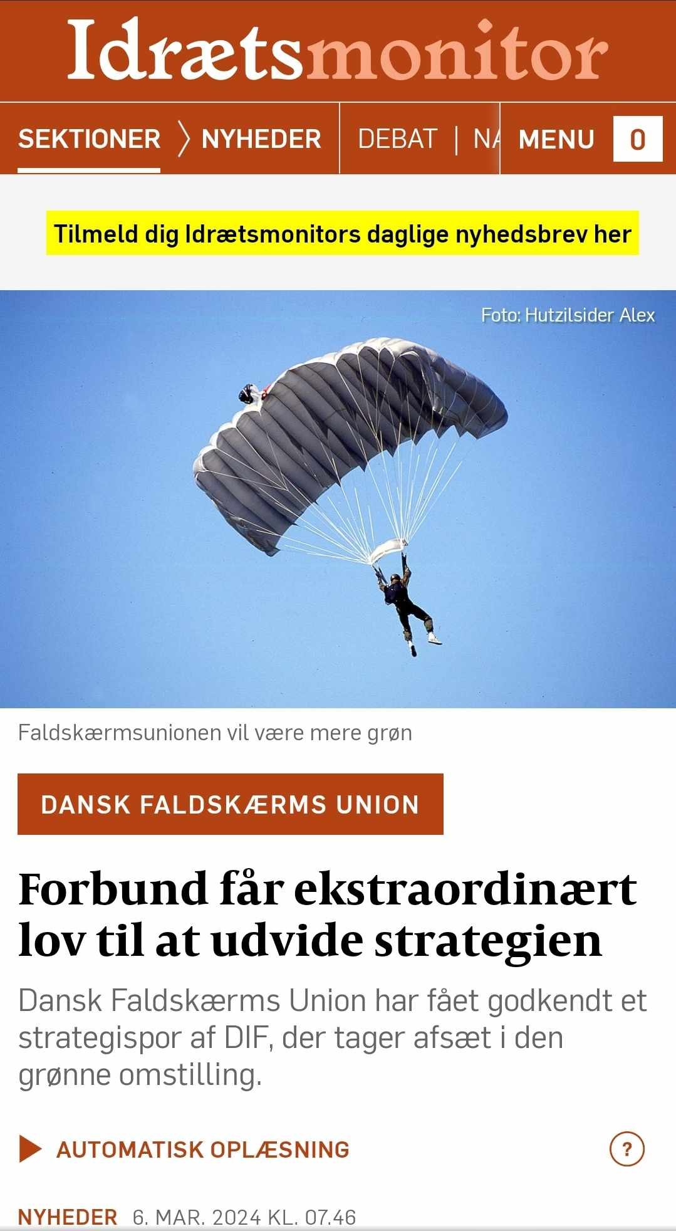
Vores nye strategispor
E (Environment)
  Støj
  Klubrumsrenovering
  Biodiversitet
S (Social)
  Trivsel: Medarbejdere, frivillige og medlemmer
  f.eks. vores arbejde med trivsel og samvær, trivselsansvarlig, samværspolitikker, skabeloner og værktøjer til klubber, E-læring
  Arbejdet med udsatte målgrupper
G (Governance)
  God forretningsskik og styring
  Transparens
  Økonomistyring og forvaltning
Vi har ikke modtaget strategimidler til sporet​​

Slide 36
Strategien i praksis
Centrale aktiviteter |  | Decentrale aktiviteter
Inspirere og motivere |  | Udvikle handlingsplan i klubben
Opbygge viden – indsamle og formidle, best practice |  | Udvikle konkrete bæredygtighedsinitiativer - i samarbejde med sekretariatet hvis behov
Udvikle skabeloner og værktøjer |  | Formidle bæredygtighed til medlemmer og dele gode initiativer med DFU
Kommunikere fremdrift, erfaringer og best practice |  | Evaluere og monitorere effekter
Søge fondsmidler og stille midler til rådighed
Understøtte implementering i klubber
Facilitere samarbejde og netværk
Evaluere og optimere den samlede indsats
Facilitere workshops give sparring til bæredygtighedsinitiativer og forandringsarbejde

Slide 37

Dialog
Næste skridt​: Temperaturmålingen​​
Målinger på indsats som løftestang til fondsmidler og omstilling
Målinger af vores udvikling?
F.eks. Fuelforbrug og antal lift.
Ændringer i statistikindberetningen. Kan det digitaliseres og gøres nemt?

Slide 38
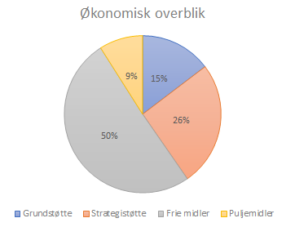
Hvor kommer pengene fra? (tal fra 2022)
Grundstøtte fra DIF: 551.000
  Afgjort på baggrund af vores medlemstal
Strategistøtte fra DIF: 963.000 afgjort af vores strategiforhandlinger
  Genforhandles hvert 4. år (2022-25)
  Hvorfor gik vi 40.500 tilbage?
Frie midler: 1.500.000
  Egen indtægt (tandemspring, elever, medlemskontingenter)
Pulje- og fondsmidler: ca. 320.000
  VR-projekt - initiativpuljen i DIF
  Puljen til konsulentvirksomhed i kulturministeriet
  Muligheder? klima og bæredygtighed, socialpolitiske indsatser m.m.

Slide 39
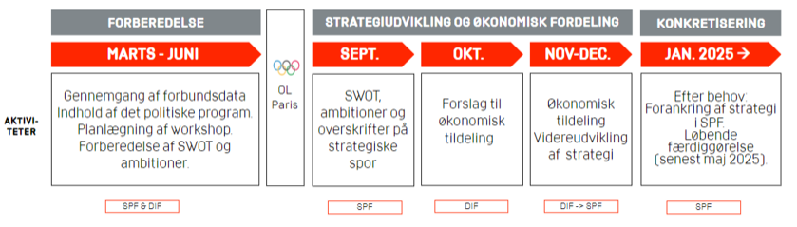
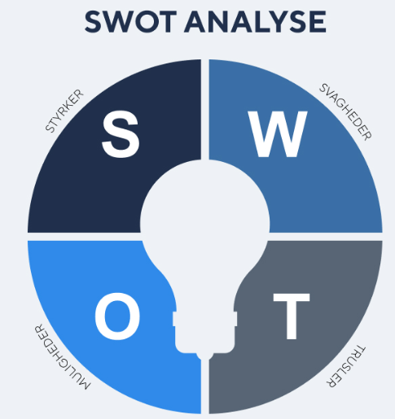
Den kommende strategiproces
Økonomisk støtte fra DIF 2026-29.
Strategierne er vigtige styringsdokumenter.
Forventninger til processen, indsamling af data og input.
Hvordan bliver vi en attraktiv medspiller for DIF-idrætten?
  Vores eksekveringsevne er høj, og det har indflydelse på strategiforhandlingerne.
  Good Governance - atletik
  Støtte op om DIF-idrættens politiske mål og visioner

Slide 40
Kort om DIF-idrættens kommende politiske program
Unge
Hvordan skaber vi attraktive idrætsmiljøer for unge?
Frivillighed og professionalisering
Hvordan kan vi fremme frivilligheden og styrke foreningslivet?
Talentudvikling i dansk idræt
Hvordan kan vi styrke talenterne?
Samarbejde på tværs af idrætten
Hvordan kan vi forbedre samarbejdet på tværs af forbund og idrætter?

Slide 41
Klubudfordringer
Forventninger til DFU's bestyrelse og administration
  Hvad skal vi kunne løfte og hjælpe med?
Hvad kan vi tilbyde I dag
  Sparring, vejledning, politisk støtte, facilitering af samarbejde
Vi har brug for jeres tillid, og involver os I jeres overvejelser
Facilitere et møde mellem klubberne og KDA
DIF-lån
Naviair
Ansøgninger til puljer og fonde
Men hvad kan I hjælpe hinanden med??

Slide 42

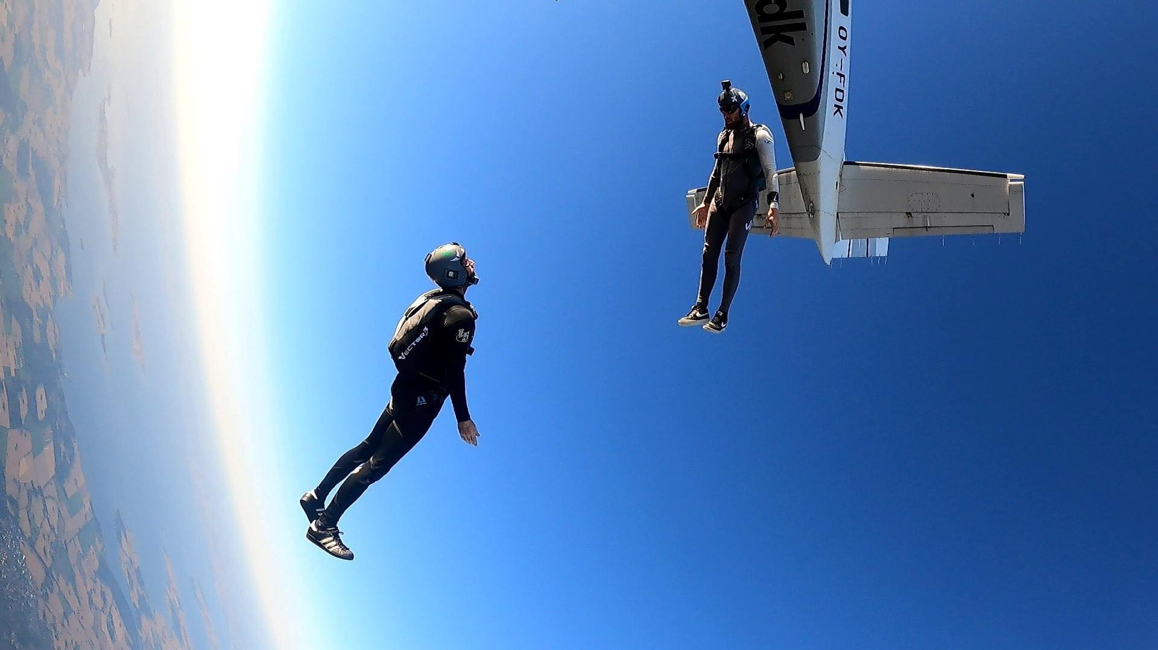
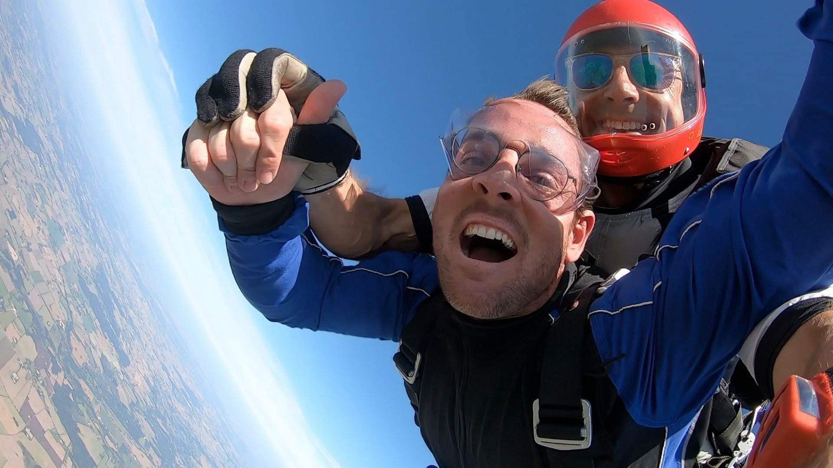
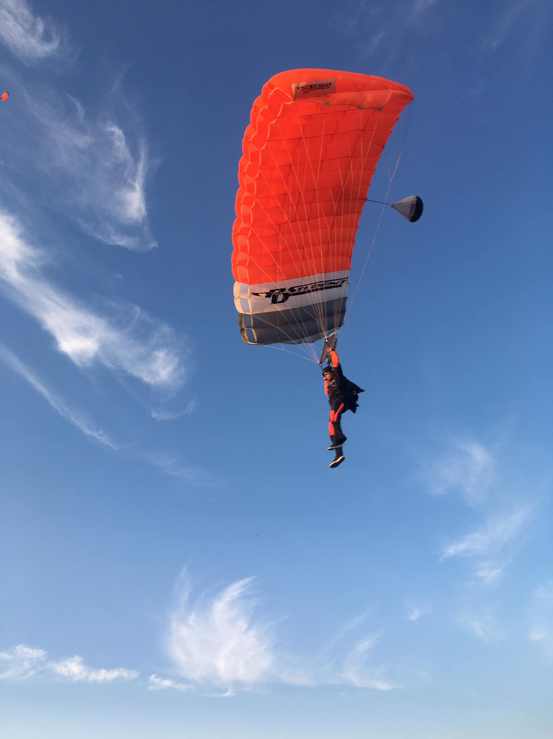
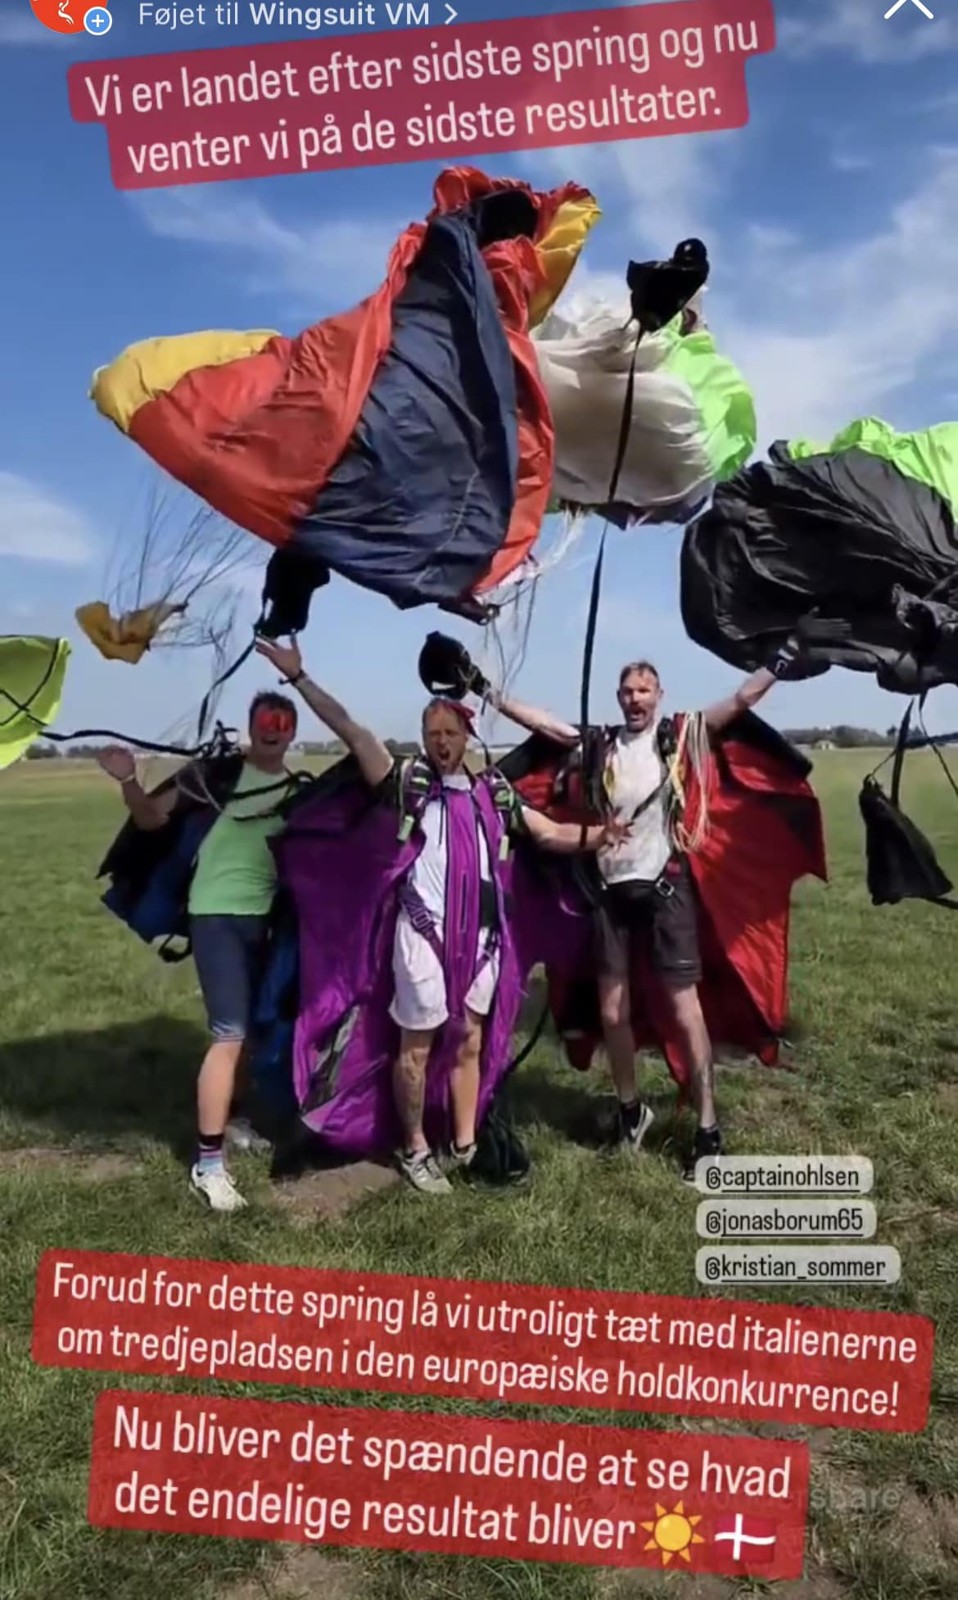
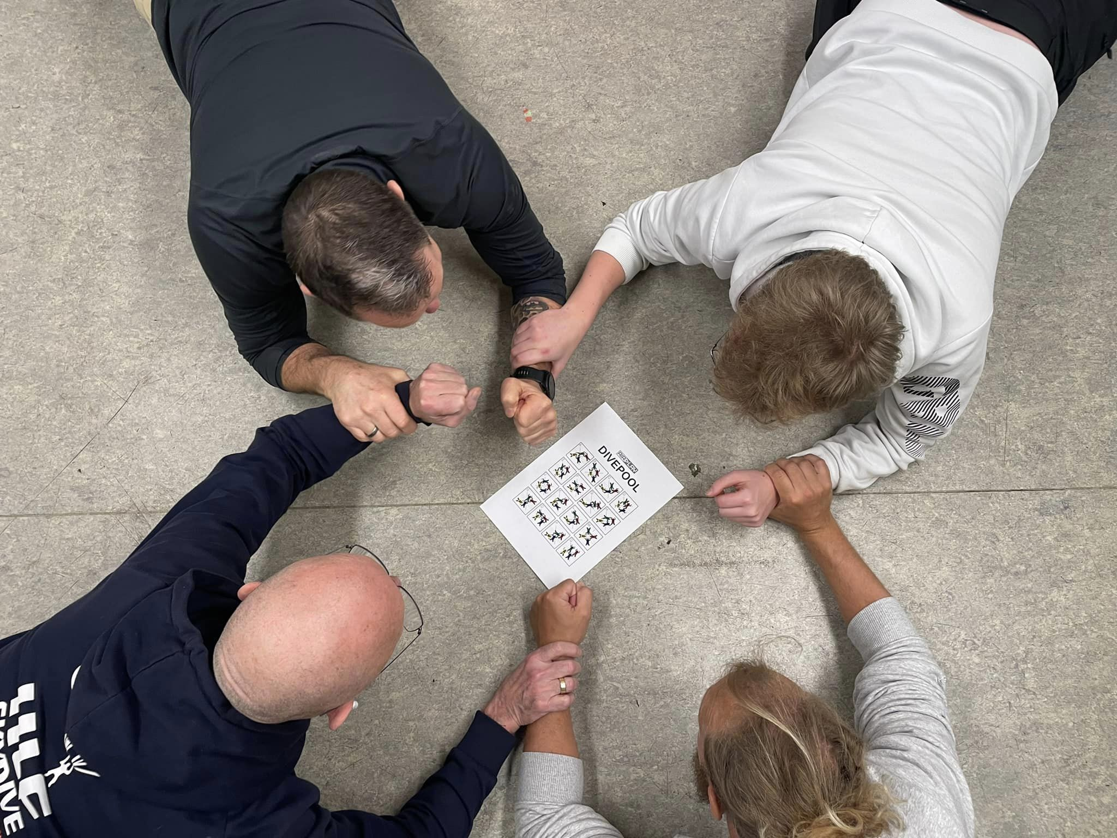
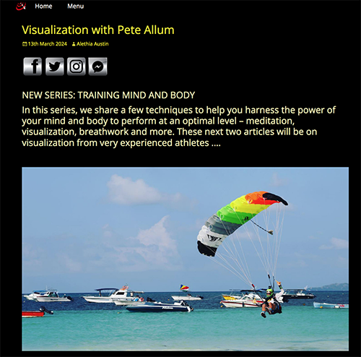
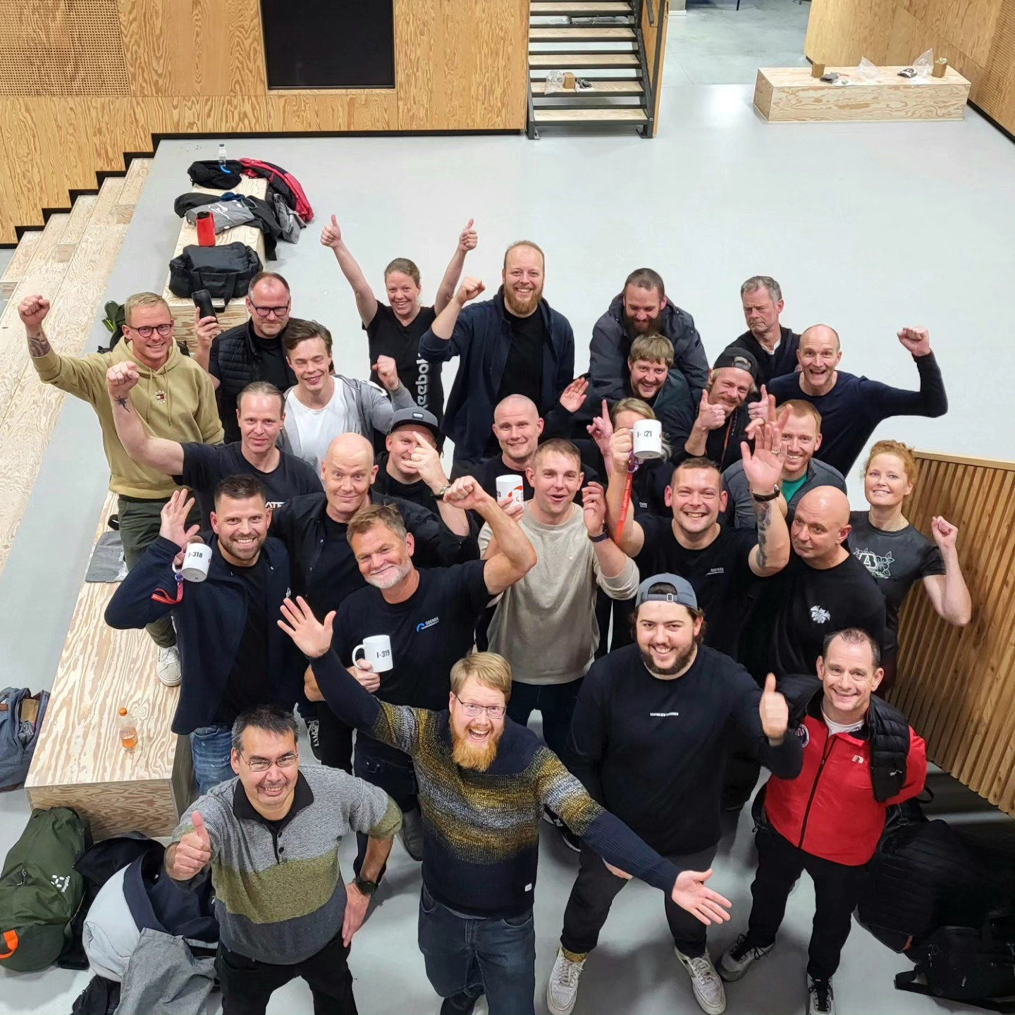

Kommunikation / Hvordan vil DFU være?
Hvilke historier skal vi have på DFU's platforme

Slide 43
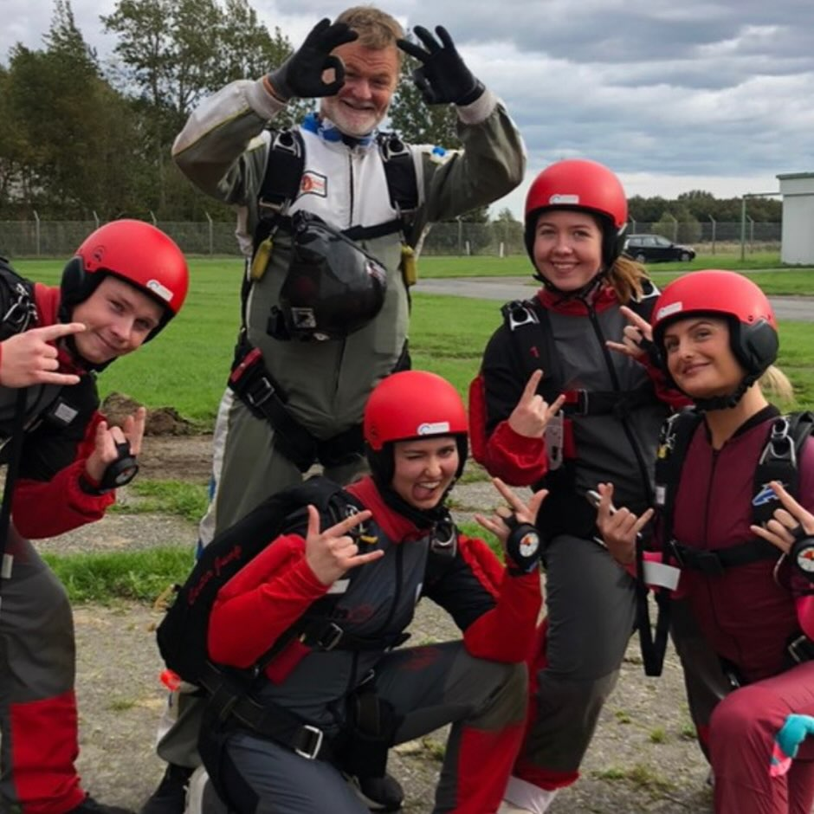
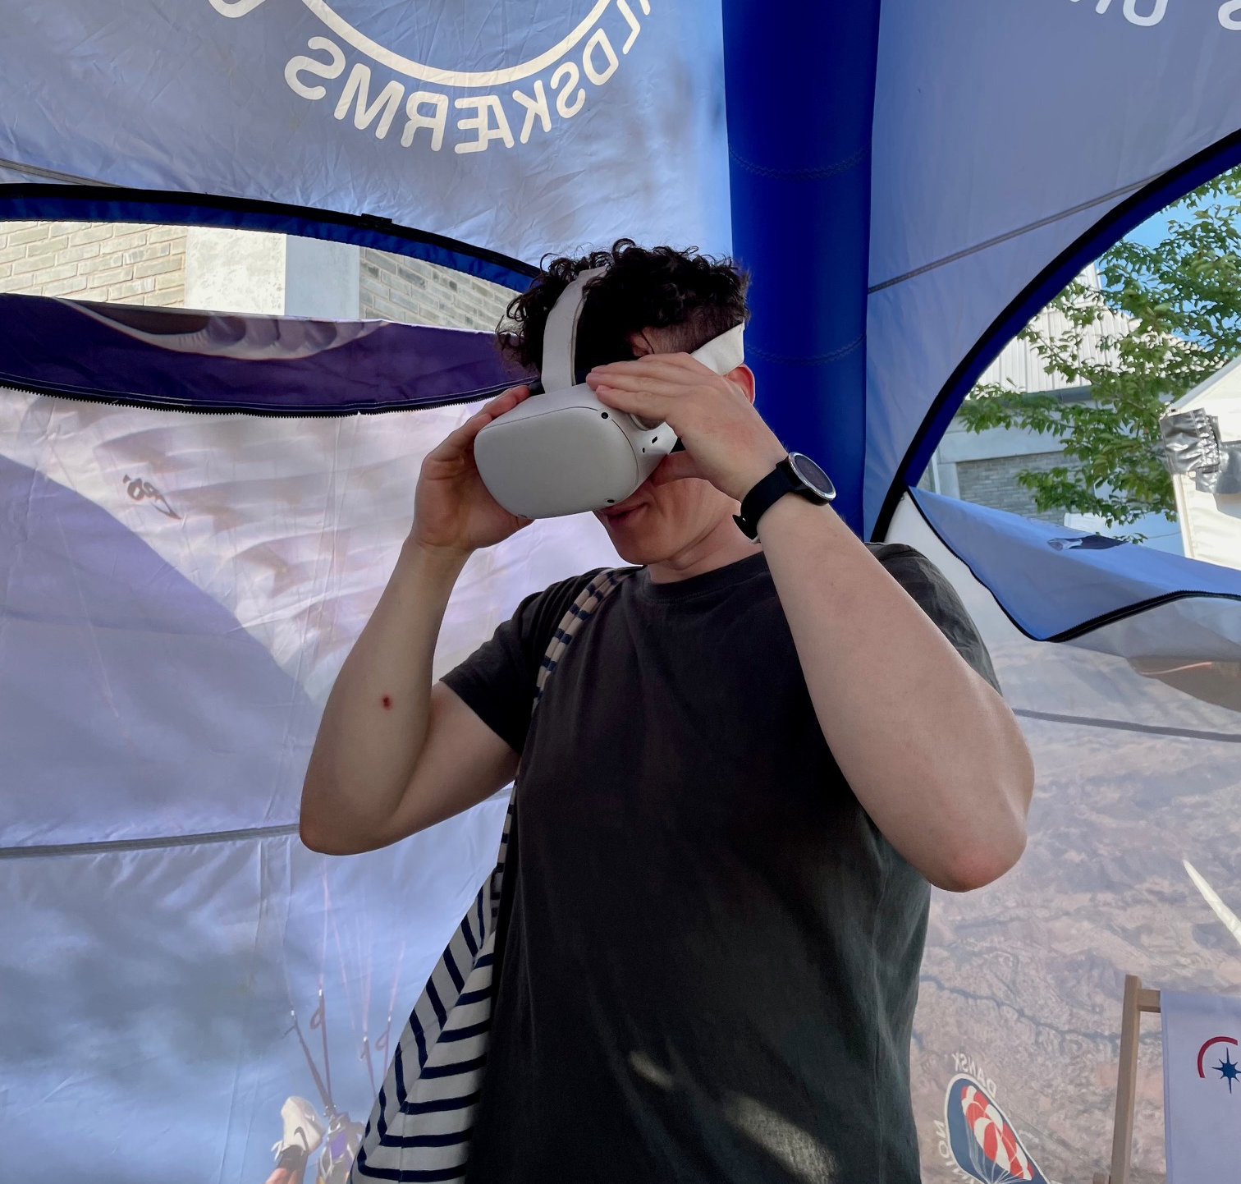
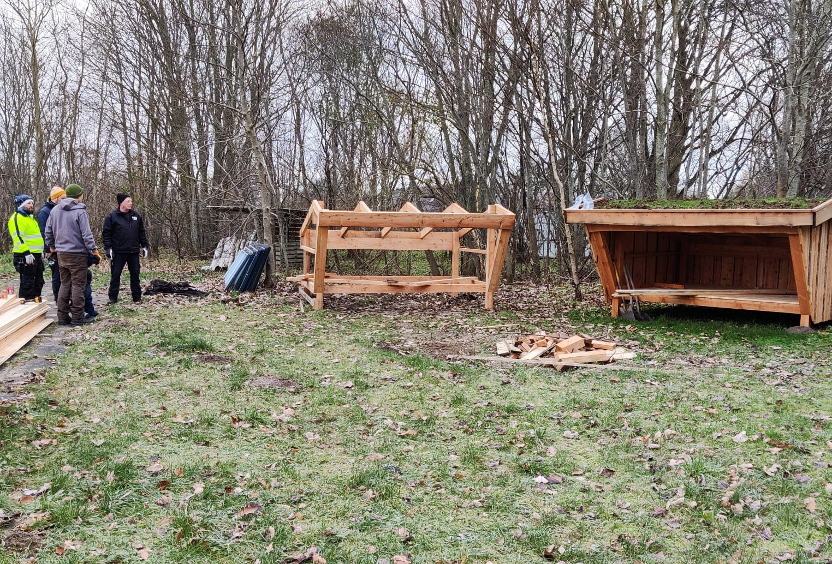
Kommunikation
Formidler og støtter DFU's strategi
Mulighederne i faldskærmsidrætten - flere medlemmer
Elevfokus + Fra C-springer til? + Stærke fællesskaber
VR historier – kom ind i sporten +
Grønne klubinitiativer

Slide 44
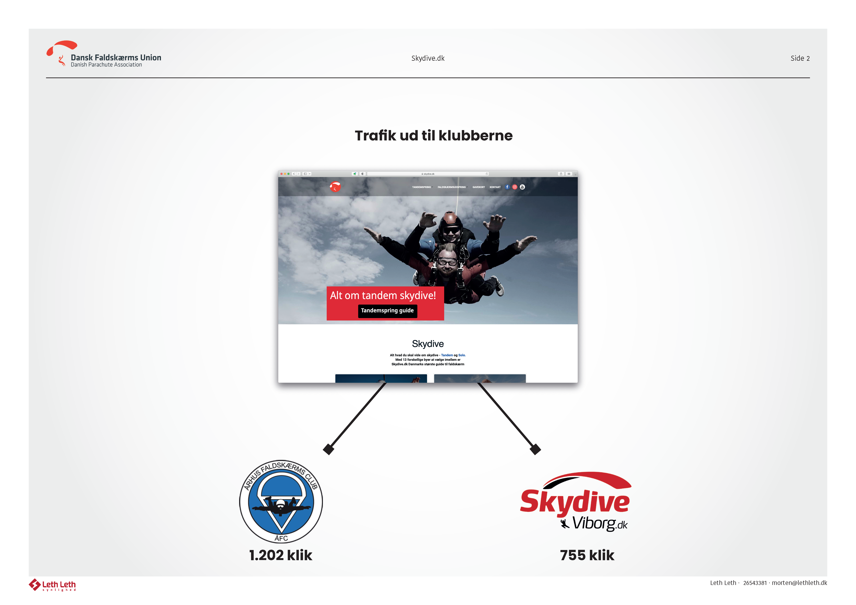
Skydive.dk

Slide 45
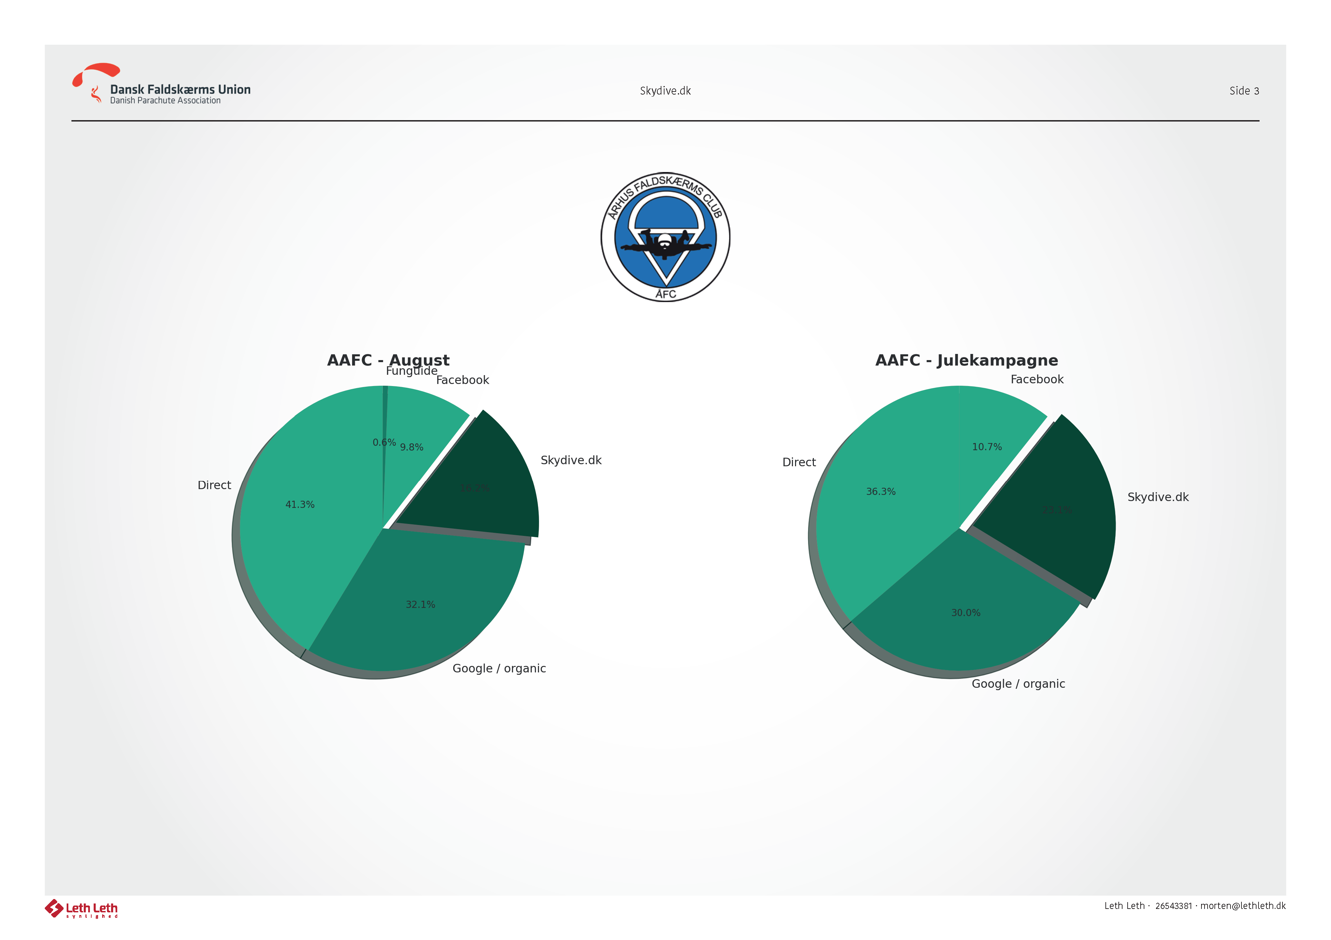
Skydive.dk

Slide 46
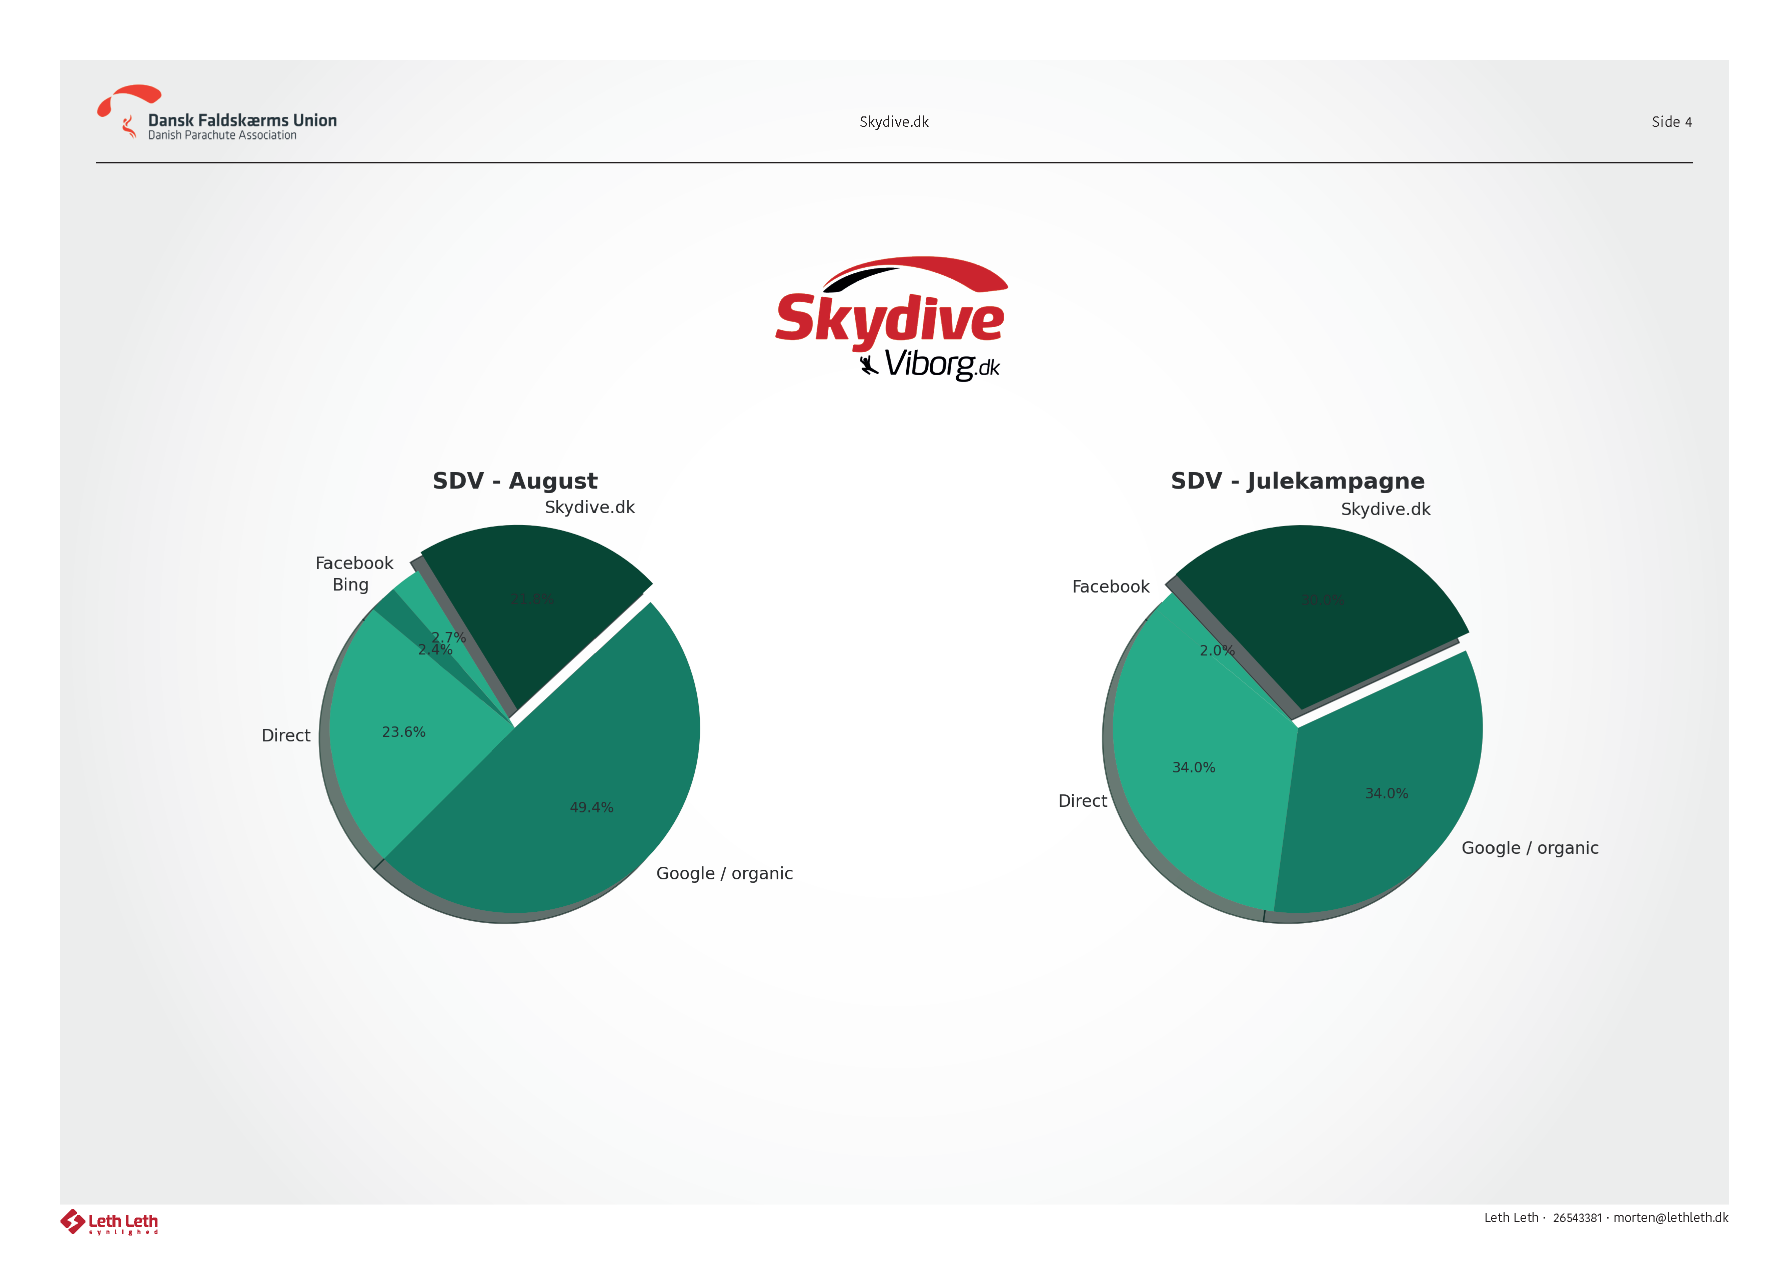
Skydive.dk

Slide 47
Lidt fra SU
Godt og spændende ISC møde
Ny bestyrelse med en formand med kant
Prisen for konkurrencedeltagelse fortsætter med at stige
ESG er slet ikke på den store internationale radar, hvilket også understreges af landenes store forskelligheder
Men der ligger et spændende og udviklende potentiale ift arbejde med mennesker med andre behov og handicaps
Ny WS regler som bør understøtte fairness
Dialoger om at afholde WS EM i 2025 i DK

Slide 48
Støttemuligheder
DIF/DGI foreningspulje - åbnet 1. februar
https://www.dif.dk/raadgivning-og-stoette/stoettemuligheder/dif-og-dgi-s-foreningspulje
DFU's aktivitets- og fællesskabspuljen
https://www.dfu.dk/klubber/stoettemuligheder-dfu
Friluftsrådet

Slide 49

STÅR DFU VED EN SKILLEVEJ?
Hvis vi skulle genopfinde faldskærmssporten forfra
Som alt andet I samfundet så bygger sporten på nogle strukturer og antagelser, der ikke bare kan laves om.
Men hvad ville du gøre, hvis du fik lov til at genopfinde sporten fra bunden.

Slide 50
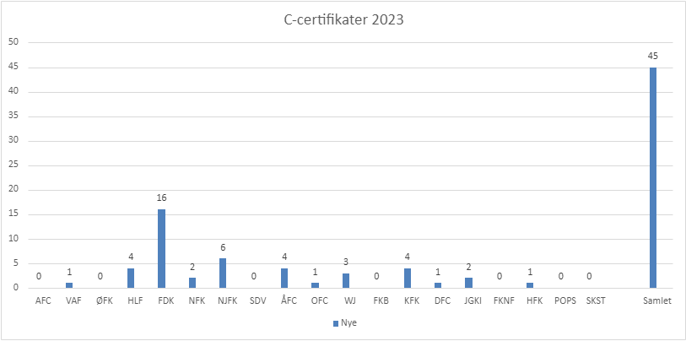
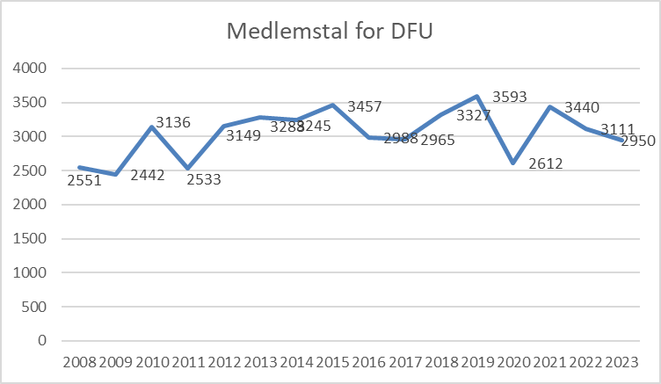
Grafer pr 31. December 2023

Slide 51
Udfordringer foran DFU
Solceller / vindmøller
Udfordringer med Fuel
Ny kommende national drone-strategi
Fald i medlemmer og c-certifikater
Fokus på den generelle adgang til luftrummet
  Naviair

Slide 52
Kan vi gøre noget anderledes og investere I fremtiden?
Derfor stikker vi fingeren i jorden og samler data
Hvad gør man i andre lande inden for faldskærmssporten
  Hvordan gør de andre lande i forhold til støtte til eliten?
  Hvad gør de andre lande i forhold til afholdelse af konkurrencer? (nationale mesterskaber)
Hvad gør man i lignende forbund i DIF familien
  Hvordan støtter man eliten?
  Andel bruges på adm. udgifter
Dialoger med Team Danmark og DIF talent og elite
Dialoger med jer klubber
Dialoger i Sportsudvalget
Medlemsdata (analyse)

Slide 53
EN ANALYSE blandt DFU’s medlemmer
Hvorfor deltager du ikke i en konkurrence?
Hvad skal der til for at du bliver i sporten?
Hvordan kan vi udvikle?
Hvordan kan vi gøre det attraktivt for at du vil blive i sporten?
Hvorfor forlod du sporten? (netop udmeldte medlemmer)
Underrubrikker i analysen, som kommer frem hvis du er elite, instruktør eller elev, med flere spørgsmål.

Slide 54
Proceslinje – ny struktur for midler til sportslig udvikling
Arbejdsgruppe – indsamler viden og data
Dialoger/diskussioner på udv. seminar ’23
Arbejdsgruppe inkluderer input
Tanker og dialoger præsenteres på budget- og rep. møde
Arbejdsgruppe inkluderer input
Arbejdsgruppe præsenterer oplæg på udv. seminar ’24
Arbejdsgruppe inkluderer de sidste justeringer
Endelig model præsenteres og besluttes på budgetmøde ‘24
2024
2025
Udv.seminar
Budgetmøde
Rep. møde
Udv.seminar
Budgetmøde

Slide 55
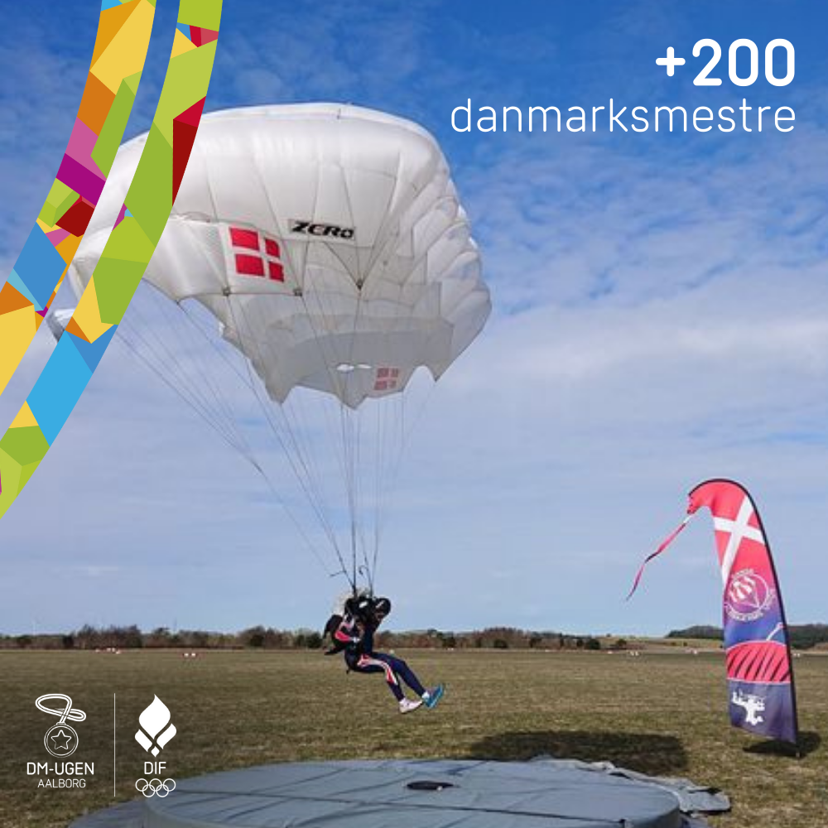
DM ugen 2024 – afholdes i uge 25
DSvU lægger luftrum til luftsportens aktiviteter ved Arnborg
DSvU, DHPU og DFU skal sammen vise luftsporten frem
Der vil være mulighed for at prøve hanggliding, svævefly og DFU tilbyde tandemspring
ØFK står bag som DFU klub og hjælper kontoret med bemanding af DFU teltet
Præcisions DM afvikles 20.-22. Juni – 23. Juni (reservedag)
  Der er brug for en erfaren stævneleder til præc DM
Vi vil meget gerne ha' frivillige og medlemmer kommer
Vi har brug for hjælp til bemanding af DFU teltet, hjælpe ved afviklingen af præcisionskonkurrencen og ikke mindst støtte hele setuppet

Slide 56
Lidt til Kalenderen
DM-ugen – uge 25 på Arnborg flyveplads
  Præcisions DM
CP DM – uge 29 – NJFK (Nordisk mesterskab)
Fritfalds DM – uge 31 - FDK
Wingsuit DM/NM – uge 33 - Skövde, Sverige
Tunnel DM – 2.-3. november – Malmø, Sverige
Instruktøreksamen - 25.-27. Oktober

